Slide 1
HTML Präsentation
Autor: Si Nam Trinh
Modul 101
Expresshion

Slide 2
Einführung
Inspiration
Webseiten Gestaltung & Model
Der HTML-Code
Der CSS
Meine Erfahrungen & Problemanalysen

Slide 3

Inspiration
Themenauswahl für das Projekt
- Selbsterfahrung
- Interesse an … der Art der Webseite
- Herausforderung

Slide 4
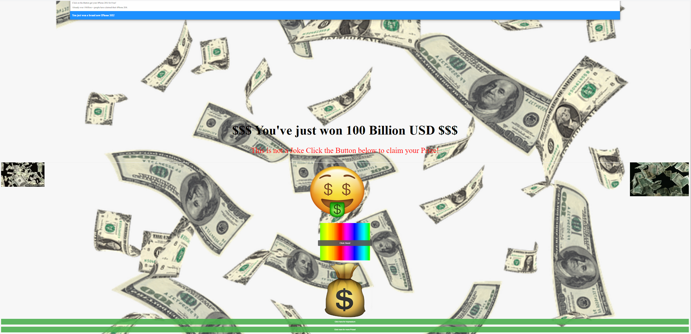
Webseiten Gestaltung & Model
Die Scam-Webseite

Slide 5
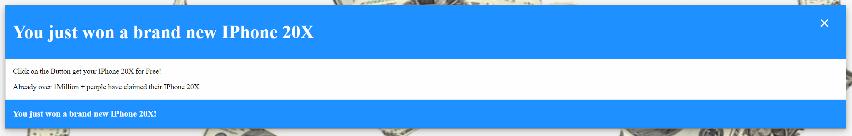
Webseiten Gestaltung & Model
Ein Modal, eine UI grafisches pop-up

Slide 6
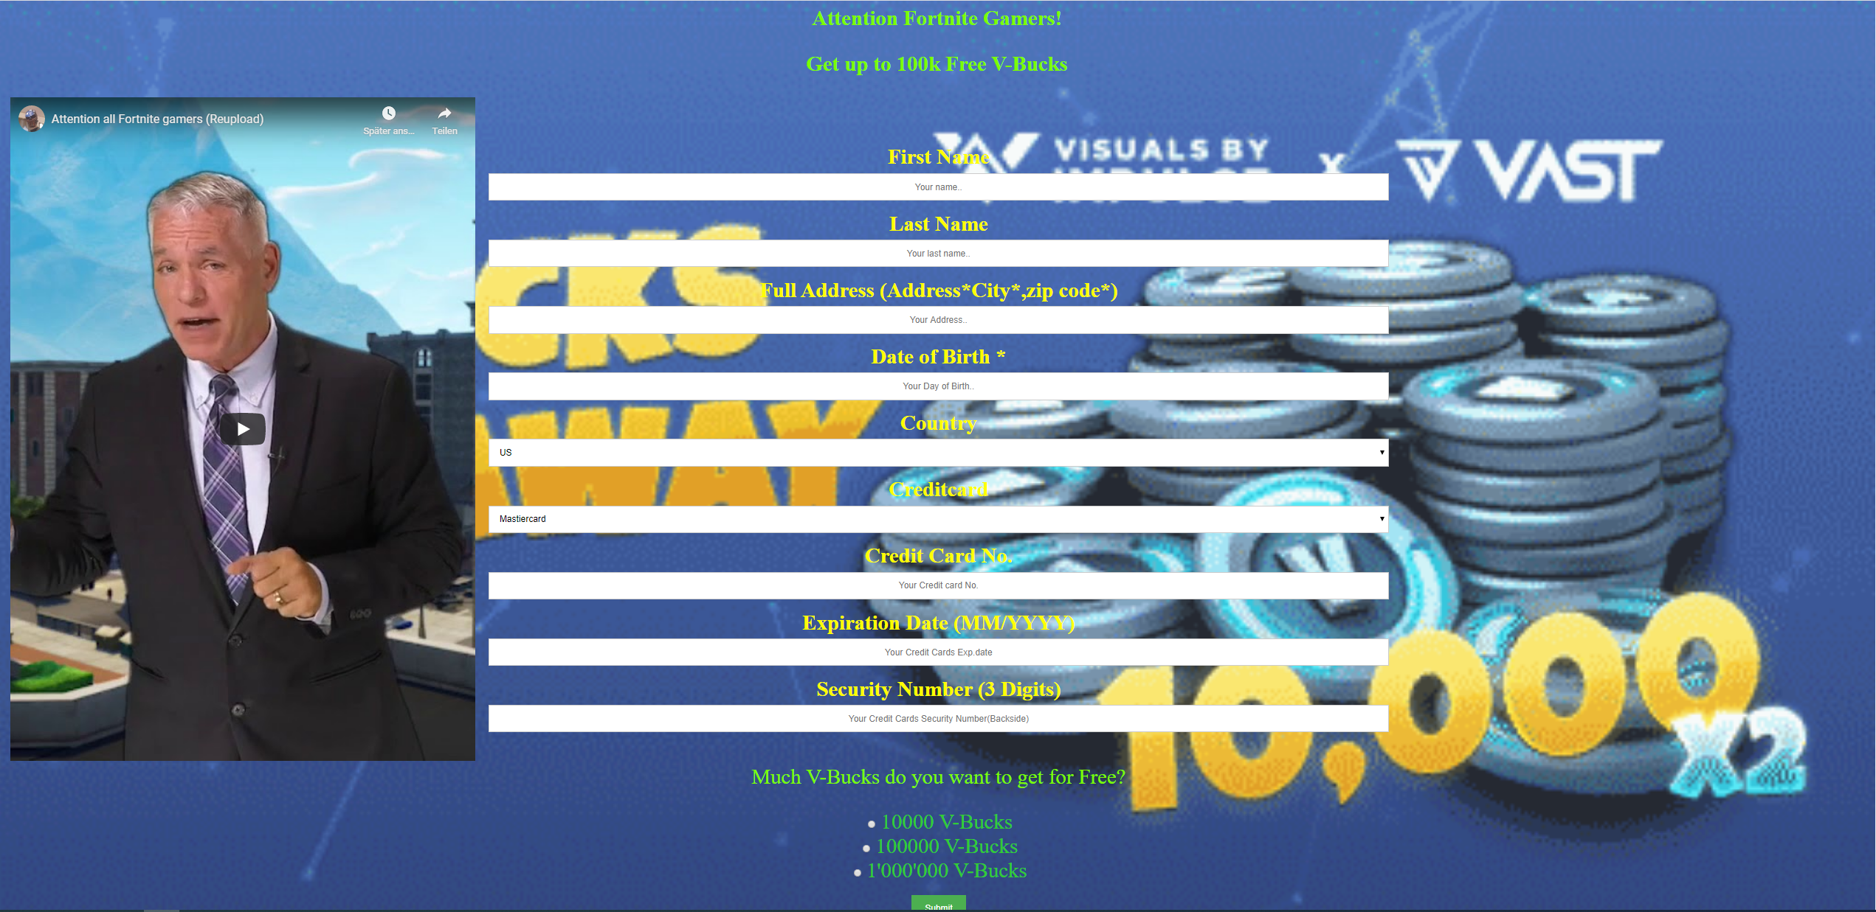
Webseiten Gestaltung & Model
Die Kontaktformular / Registrierung Webseite

Slide 7
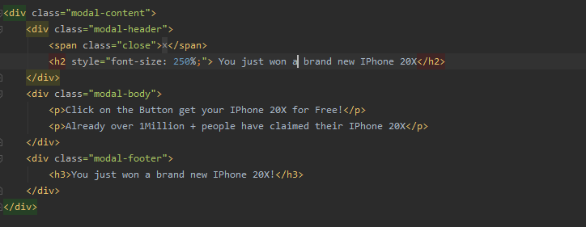
Der HTML-Code
HTML-Code für das Modal

Slide 8
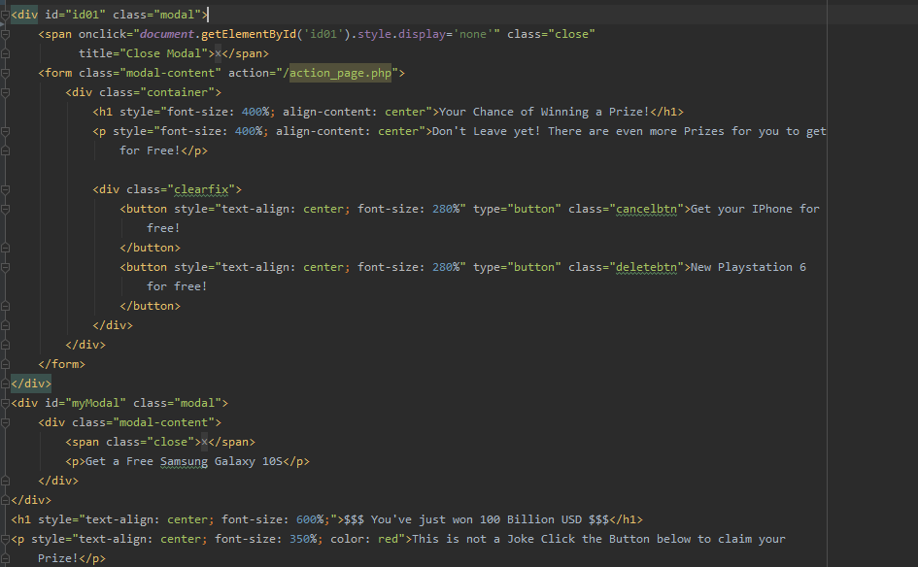
Der HTML-Code
HTML-Code für denn «Onhover» Pop-Up

Slide 9
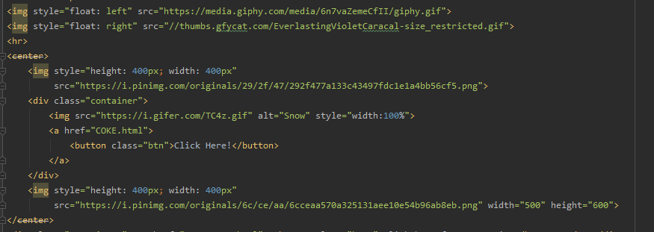
Der HTML-Code
HTML Code für img source

Slide 10
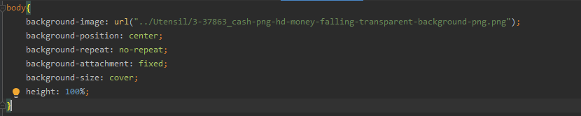
Der CSS-Code
CSS-Code für Backgroundimage

Slide 11
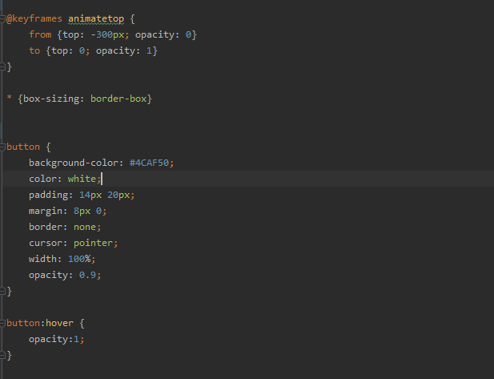
Der CSS-Code
CSS-Code für Keyframe Animation

Slide 12
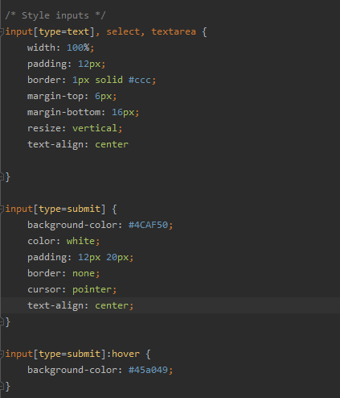
Der CSS-Code
CSS-Code für Input & Label

Slide 13
Vielen Dank für ihre Aufmerksamkeit
Probieren sie es doch selbst aus!

Slide 14


